Slide 1
Niezbędnik studenta DZIEKANAT Wydziału Nauk Biologicznych ul. Przybyszewskiego 63 www.biologia.uni.wroc.pl www.facebook.com/wnbuniwroc

Slide 2
Sprawy dydaktyczne, tok studiów
pok. 40
wejście za drugimi przeszklonymi drzwiami
mgr Barbara Kurda
tel.: (+48) 71 375 64 29, pok. 40
barbara.kurda@uwr.edu.pl
mikrobiologia
biologia człowieka
zarządzanie środowiskiem przyrodniczym
umowy o powtarzanie
naliczanie opłat
rozliczanie semestru
zaświadczenia (oprócz kredytu)
legitymacje
dyplomowanie (APD)
powtarzanie – zapisy do grup
mgr Sabina Hens
tel.: (+48) 71 375 63 64, pok.40
sabina.hens@uwr.edu.pl
biologia (wszystkie specjalności)
genetyka i biologia eksperymentalna
umowy o powtarzanie
naliczanie opłat
rozliczanie semestru
zaświadczenia (oprócz kredytu)
legitymacje
dyplomowanie (APD)
powtarzanie – zapisy do grup
Kierownik Dziekanatu
mgr Aleksandra Kuryłek
tel.: (+48) 71 375 63 60
email: aleksandra.kurylek@uwr.edu.pl
Zastępca Kierownika Dziekanatu
mgr Sylwia Zbinkowska
tel.: (+48) 71 375 63 60
email: sylwia.zbinkowska@uwr.edu.pl

Slide 3
Sprawy socjalno-bytowe
stypendia
pok. 41a
wejście przed drugimi przeszklonymi drzwiami
mgr Katarzyna Grabowska
tel.: (+48) 71 375 62 31, pok. 41a
katarzyna.grabowska2@uwr.edu.pl
wszystkie kierunki studiów I i II stopnia:
stypendia,
ubezpieczenia
zwalnianie z opłat
kredyt – zaświadczenia do banku
praktyki zawodowe
praktyki nieobjęte programem studiów
Ewa Kuźniecka
tel.: (+48) 71 375 62 31, pok. 41a
ewa.kuzniecka@uwr.edu.pl
Obsługa administracyjna Dziekanatu:
Webmaster WNB,
Webmaster FB WNB
Obsługa kancelaryjna korespondencji
Kierownik Dziekanatu
mgr Aleksandra Kuryłek
tel.: (+48) 71 375 63 60
email: aleksandra.kurylek@uwr.edu.pl
Zastępca Kierownika Dziekanatu
mgr Sylwia Zbinkowska
tel.: (+48) 71 375 63 60
email: sylwia.zbinkowska@uwr.edu.pl

Slide 4
Doktoranci
Kolegium Doktorskiego Nauk Biologicznych Szkoły Doktorskiej
oraz
studiów doktoranckich
pok. 41
wejście przed drugimi przeszklonymi drzwiami
Kierownik Dziekanatu
mgr Aleksandra Kuryłek
tel.: (+48) 71 375 63 60
email: aleksandra.kurylek@uwr.edu.pl
mgr Izabela Radziszewska
tel.: (+48) 71 375 63 63, pok.41
izabela.radziszewska@uwr.edu.pl
doktoranci Wydziału Nauk Biologicznych (studia doktoranckie i szkoła doktorska)
przewody doktorskie
postępowania doktorskie
stypendia
ubezpieczenia
kredyt – zaświadczenia do banku
Zastępca Kierownika Dziekanatu
mgr Sylwia Zbinkowska
tel.: (+48) 71 375 63 60
email: sylwia.zbinkowska@uwr.edu.pl

Slide 5
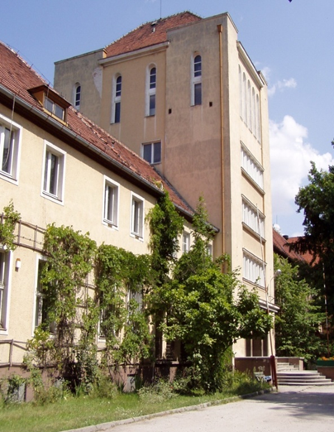
DYŻURY DZIEKANATU
poniedziałek 11.00 - 15.00
wtorek 11.00 - 15.00
środa nieczynne
czwartek 8.00 - 12.00
piątek 8.00 - 12.00
ul. Przybyszewskiego 63

Slide 6
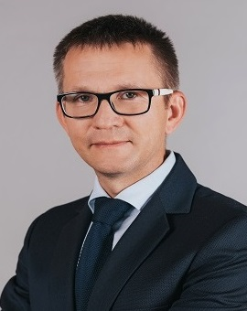
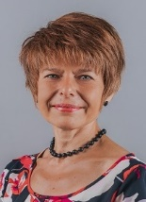
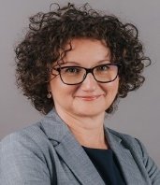
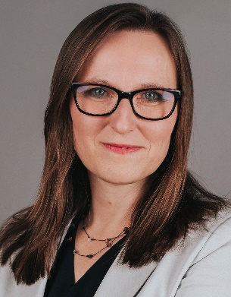
DYŻURY DZIEKANÓW
Dziekan Wydziału Nauk Biologicznych
dr hab. inż. Marcin Kadej, prof. UWr
dziekan.wnb@uwr.edu.pl
poniedziałek 9.00-11.00
czwartek 9.00-11.00
Prodziekan ds. studenckich dr Joanna Łubocka, prof. UWr joanna.lubocka@uwr.edu.pl wtorek 11.00-13.00 czwartek 12.00-14.00
Prodziekan ds. nauczania dr hab. Elżbieta Myśkow elzbieta.myskow@uwr.edu.pl
wtorek 11.00-13.00 czwartek 12.00-14.00
Prodziekan ds. nauki i rozwoju dr hab. Donata Wawrzycka donata.wawrzycka@uwr.edu.pl
wtorek 8.30-10.30 czwartek 12.00-14.00

Slide 7
Kompetencje Prodziekana ds. nauczania
Kompetencje Prodziekana ds. studenckich
Prodziekan ds. nauczania dr hab. Elżbieta Myśkow wtorek 11.00-13.00 czwartek 12.00-14.00
Jakość kształcenia i programy studiów
zarządzanie jakością kształcenia, procedury,
akredytacje kierunków
oferta dydaktyczna (programy studiów),
przewodnicząca Wydziałowego Zespołu ds. Jakości Kształcenia
plany studiów
liczebności grup studenckich (decyzje o zmianie grupy przez studenta)
sylabusy
procedura i proces dyplomowania
interesariusze zewnętrzni
współpraca z radą interesariuszy,
współpraca z Międzywydziałowym Studium
Ochrony Środowiska w zakresie jakości
kształcenia
Prodziekan ds. studenckich dr Joanna Łubocka, prof. UWr wtorek 11.00-13.00 czwartek 12.00-14.00
Tok studiów
decyzje w indywidualnych sprawach studenckich - tok studiów (zaliczenie semestru, urlopy, powtarzanie, warunki, reaktywacje, różnice programowe, indywidualizacja toku studiów)
umowy na powtarzanie
opłaty za studia, opłaty za powtarzanie, umarzanie opłat (studenci i doktoranci)
świadczenia (stypendia socjalne, dla niepełnosprawnych, zapomogi, studenci i doktoranci)
przygotowanie do zawodu nauczyciela (specjalność nauczycielska)
rekrutacja i komisje rekrutacyjne
praktyki studenckie objęte programem
praktyki studenckie poza programem studiów
praktyki nauczycielskie
program MOST

